Slide 1
Профилактика безнадзорности несовершеннолетних.

Slide 2
«Детская безнадзорность и беспризорность - следствие современной социально – экономической и духовно – нравственной ситуации в России, которая характеризуется нарастанием социального неблагополучия семей, падением их жизненного уровня, дистанцированием школы от детей с трудной судьбой, криминализацией среды.»
Из решения межведомственной комиссии по делам несовершеннолетних при Правительстве РФ от 07 июля 1998г.

Slide 3
Факторы роста числа безнадзорных детей
Социально- экономический
Социально- психологический
Медико - психологический

Slide 4
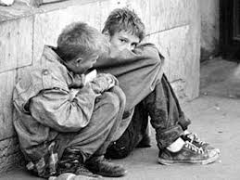
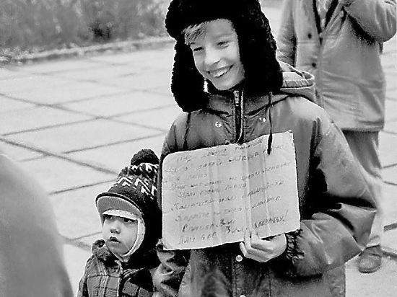
Бродяжничество/
Дромомания
это состояние, когда у человека возникает непреодолимое желание сбежать из дома, не имея при этом никакого определенного маршрута и цели.
Выражается в повторяющихся уходах из дома либо из школы, интерната или другого детского учреждения. Может быть как осознанным действием, так и формой патологических реакций (неконтролируемым действием).

Slide 5
ТИПЫ УХОДОВ
РЕАКТИВНЫЕ
МОТИВИРОВАННЫЕ
ПЛАНИРУЕМЫЕ

Slide 6
Этапы процесса
Первый этап, часто кратковременный, начало уходов из дома. Обычно является реакцией на внешний раздражитель и выражается в ситуационно обусловленных уходах.
Второй этап характеризуется привычными, фиксированными уходами, мотивы которых не сразу понятны и психологически не всегда объяснимы.
Значительно реже наступает третий этап, когда уходы и бродяжничество становятся непреодолимыми, импульсивными, ребенок или подросток не в силах им противостоять, то есть этот этап истинно патологический. Начало третьего этапа обычно характеризуется нарастанием количества и длительности уходов, большинство из которых носят импульсивный, неконтролируемый характер.

Slide 7
Организация работы по профилактике бродяжничества и самовольных уходов несовершеннолетних:
Работа с несовершеннолетними
Работа с родителями

Slide 8
Работа с несовершеннолетними
Задача родителей, педагогов, психологов - расширить эмоционально - поведенческий репертуар реагирования подростка, то есть научить его разнообразным стратегиям поведения.

Slide 9
Категории детей: ЦИНИКИ вожаки асоциальных групп со сложившейся аморальной системой взглядов и потребностей; нарушают порядок и правила по убеждению и считают себя правыми; сознательно противопоставляют себя обществу.
Профилактические мероприятия:
ПРИНУЖДЕНИЕ И УБЕЖДЕНИЕ Метод принуждения в своей основе предлагает несовершеннолетнему свободу выбора: либо он придерживается привычной линии поведения и будет подвергнут какому-либо виду принуждения, либо он изменяет свое поведение на социально одобряемое. Переубеждение процесс сложный, длительный, требующий от сотрудника индивидуального подхода и высокой квалификации. Переубеждение чаще всего основано на демонстрации несовершеннолетнему дальних перспектив позитивного и негативного поведения.

Slide 10
Категории детей: НЕУСТОЙЧИВЫЕ - не имеют твердых моральных убеждений и глубоких нравственных чувств; их поведение, взгляды, оценки целиком зависят от ситуации; подвержены дурному влиянию, не способны ему противостоять
Профилактические мероприятия :
ФОРМИРОВАНИЕ УСТОЙЧИВОЙ САМООЦЕНКИ, ЦЕННО
СТНОЙ СТРУКТУРЫ ЛИЧНОСТИ, РАЗВИТИЕ ВОЛЕВЫХ КАЧЕСТВ. Хорошим способом для этого является привлечение несовершеннолетних к занятиям в спортивных секциях, технических кружках, подростковых клубах.

Slide 11
Категории детей: ЗАВИСИМЫЕ подростки и старшие школьники, которых толкают на асоциальные поступки сильные желания: зрелищ, развлечений, вкусной еды, табака, алкоголя, наркотиков и т.д. Эти желания оказываются у них сильнее, чем нравственные чувства и «внутренние тормоза», и удовлетворяются недозволенным образом.
Профилактические мероприятия:
СТРОГИЙ КОНТРОЛЬ И ОРГАНИЗАЦИЯ ПОВСЕДНЕВНОЙ ДЕЯТЕЛЬНОСТИ Здесь также уместно привлечение к занятиям в спортивных секциях и подростковых военизированных клубах с жесткой дисциплиной. Помимо этого, хороший результат дают индивидуальные и групповые занятия с психологом, на которых несовершеннолетних обучают распознавать и контролировать свои желания и эмоции.

Slide 12
Категории детей: АФФЕКТИВНЫЕ ПОДРОСТКИ - переживающие постоянное чувство обиды на основе мнения о том, что их недооценивают, ущемляют, не признают, что к ним несправедливы
Профилактические мероприятия:
ИНДИВИДУАЛЬНЫЕ И ГРУППОВЫЕ ЗАНЯТИЯ С ПСИХОЛОГОМ Это позволяет корректировать неадекватную самооценку подростков, совершенствовать их коммуникативные навыки, направлять мыслительный процесс в позитивное русло, не давать зациклиться на себе.

Slide 13
ОСНОВНЫЕ ПРИЧИНЫ
Психическое заболевание (37%)
Неблагополучие в семье (32%)
Влияние сверстников (32%)

Slide 14
Трудности в работе с родителями:
Неблагополучие в семье
Педагогическая несостоятельность родителей
Нежелание признавать проблему ребенка
Социальная и экономическая нестабильность в семье
Перекладывание родительских обязанностей на 3-и лица

Slide 15
Система работы по профилактике безнадзорности и правонарушений
Работа с несовершеннолетними
Групповая работа
Работа с общественностью
Участие в заседаниях Совета профилактики
Работа с родителями
Индивидуальная работа
Индивидуальная работа
Родительский «Всеобуч»
Общешкольные родительские собрания
Заседания
КДН и ЗП

Slide 16
Роль ранней профилактики бродяжничества:
Пропуски уроков и внеурочных занятий!!!
Необходимо знать:
Где бывают дети?
С кем проводят время?
Чем занимаются когда отсутствуют на уроках?

Slide 17
Профилактика суицидального поведения

Slide 19
Алгоритм оказания ребёнку социально-педагогической поддержки:
1 этап - выявление детей, нуждающихся в специальной помощи;
2 этап - координация и осуществление профилактической и реабилитационной деятельности.
Алгоритм действия психолога в ситуации суицида:
установление контакта психологов с ответственными лицами, сбор информации, оценка ситуации.
выявление группы риска и оказание экстренной психологической помощи.

Slide 20
Общая профилактика подростковой суицидности:
1-4 кл. | Становление и развитие самооценки
5 кл. | Адаптация к среднему звену
6 кл. | Активизация интереса к эмоционально-волевой сфере
7 кл. | Падение самооценки, повышение агрессивности, тревожности, ранимости
8 кл. | Снижение тревожности и агрессивности, нестабильная самооценка
9 кл. | Активизация профессиональных интересов, поиск целей, смысла жизни
10-11 кл. | Юношеский максимализм, радикальность поступков

Slide 21
ПЕРВИЧНАЯ ПРОФИЛАКТИКА осуществляется в отношении детей и подростков группы риска, имеющих в наличии три и более факторов суицидального риска
Диагностика: Патохарактерологический опросник Личко Тест Розенцвейга Опросник суицидального риска Опросник агрессивности Басса-Дарки Шкала одиночества Рассел-Фергюсона Шкала самооценки и уровня тревожности ПСН Войцех, Кучер, Костюкевич Опросник социально-психологической адаптации Роджерса-Даймонда

Slide 22
ВТОРИЧНАЯ ПРОФИЛАКТИКА осуществляется с группой учащихся, находящихся в трудной жизненной ситуации и высказывающих суицидальные намерения.
ДИАГНОСТИКА: Опросник суицидального риска Карта риска суицидальности Шкала оценки риска суицида Патерсона Шкала безнадежности Бека

Slide 23
ТРЕТИЧНАЯ ПРОФИЛАКТИКА осуществляется с детьми и подростками, совершившими попытку суицида. ДИАГНОСТИКА: Опросник суицидального риска Карта риска суицидальности Шкала оценки риска суицида Патерсона Шкала безнадежности Бека

